Slide 1

ДОШКІЛЬНИЙ НАВЧАЛЬНИЙ ЗАКЛАД (ЯСЛА-САДОК)
КОМБІНОВАНОГО ТИПУ №26
ПРИЛУЦЬКОЇ МІСЬКОЇ РАДИ
ЧЕРНІГІВСЬКОЇ ОБЛАСТІ
РОЗВИВАЛЬНЕ ЧИТАННЯ ЗА МЕТОДИКОЮ Л.ШЕЛЕСТОВОЇ
З ДОСВІДУ РОБОТИ
БЕЗКРОВНОЇ Л.М., ВИХОВАТЕЛЯ
ЛЮТИЙ 2024 РІК
Безкровна Л.М.

Slide 2
Мета:
- викликати інтерес у дошкільників до читання через розв`язання серії інтелектуальних завдань, вправ, ігрових ситуацій;
- зосередити увагу малюків на ознайомленні з буквами; складами, словосполученнями за методикою л. шелестової;
- розширити знання дітей про оточуючий світ, використовуючи різний природний та покидьковий матеріал.
Завдання:
- навчити дітей читати по складах слова;
-придбати методичну літературу з навчання дошкільників швидкочитанню;
-провести серію занять, практикумів, консультацій, відкритих показів, медіа-презентацй для колег;
-виготовити дидактичні матеріали, посібники спільно з дітьми та батьками;
- залучити батьків до оснащення предметно – розвивального середовища групи “Весела абетка” (м`які букви);
- розробити педагогам та батькам пам`ятки, рекомендації, чек – листи тощо.
“РОЗВИВАЛЬНЕ ЧИТАННЯ ЗА МЕТОДИКОЮ Л. ШЕЛЕСТОВОЇ”
Початок роботи: вересень 2019 року
Безкровна Л.М.

Slide 3
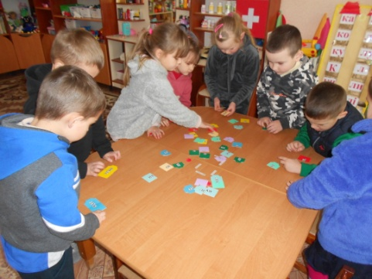
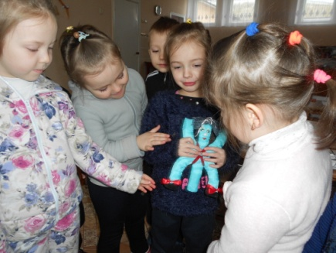
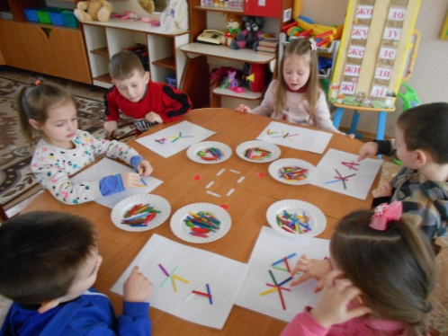
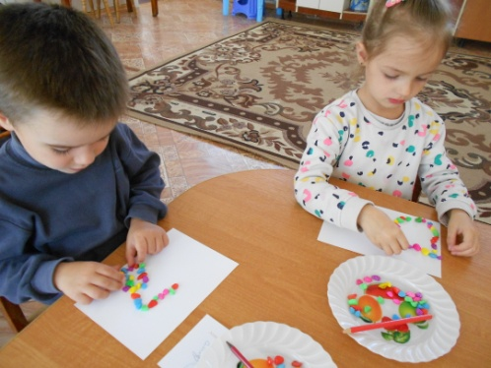
Навчання читання включено в мовлення, літературне образотворення, відповідно моделі організації життєдіяльності дитини по ДНЗ КТ №26, і є однією зі складових мовленнєвого розвитку дошкільника. І хоч це не є обов`язковим згідно із Базовим компонентом дошкільної освіти в Україні, однак за бажанням дітей та батьків уже в дошкільному віці діти можуть навчитися елементам грамоти, в тому числі і читати.
Гра “Виклади і прочитай”
Гра “Знайомимося з новою буквою”
Заняття “Вивчаємо букву Ж”
Дидактична гра “Виклади із камінчиків
вивчену букву”
Безкровна Л.М.

Slide 4
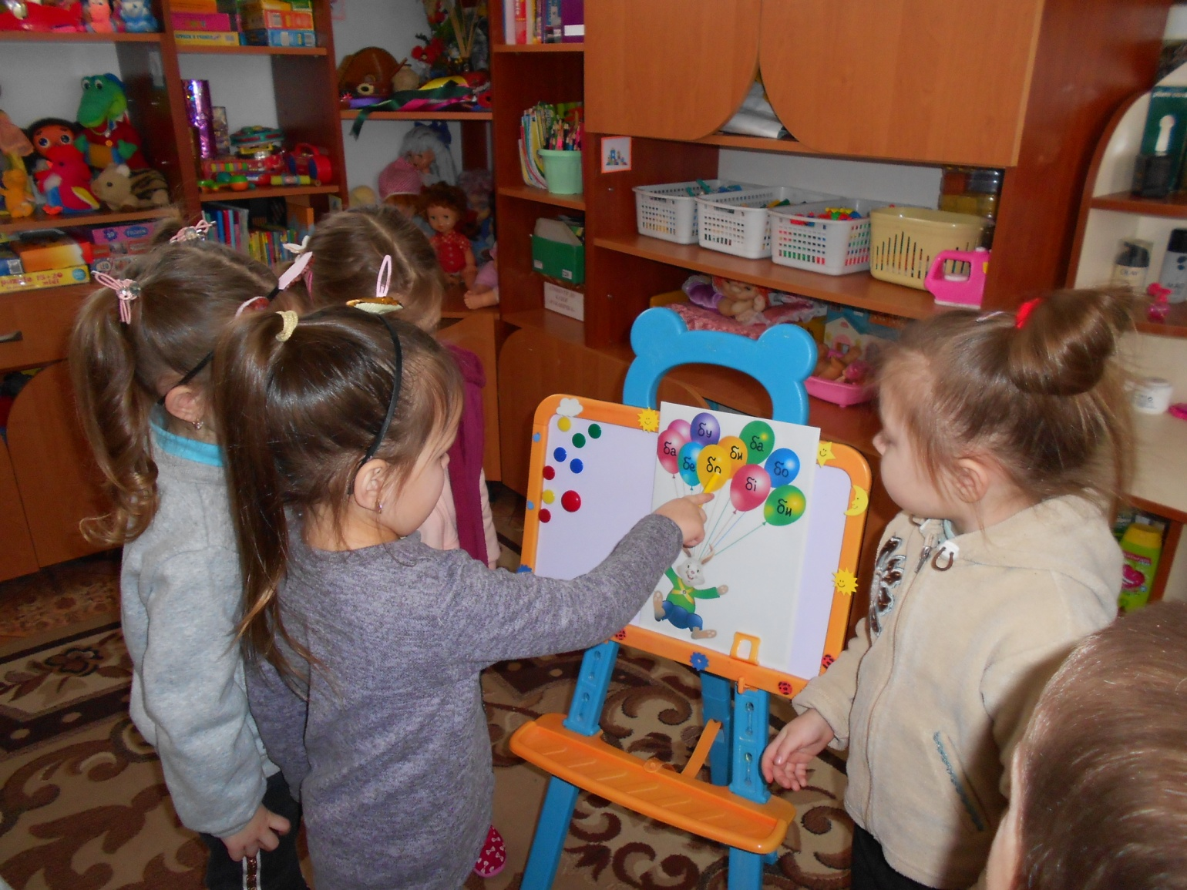
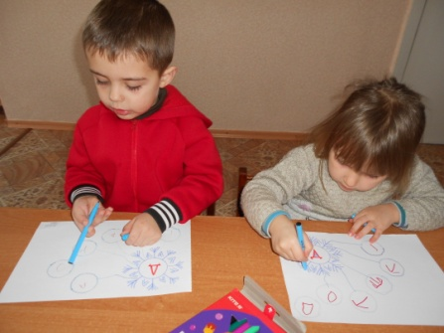
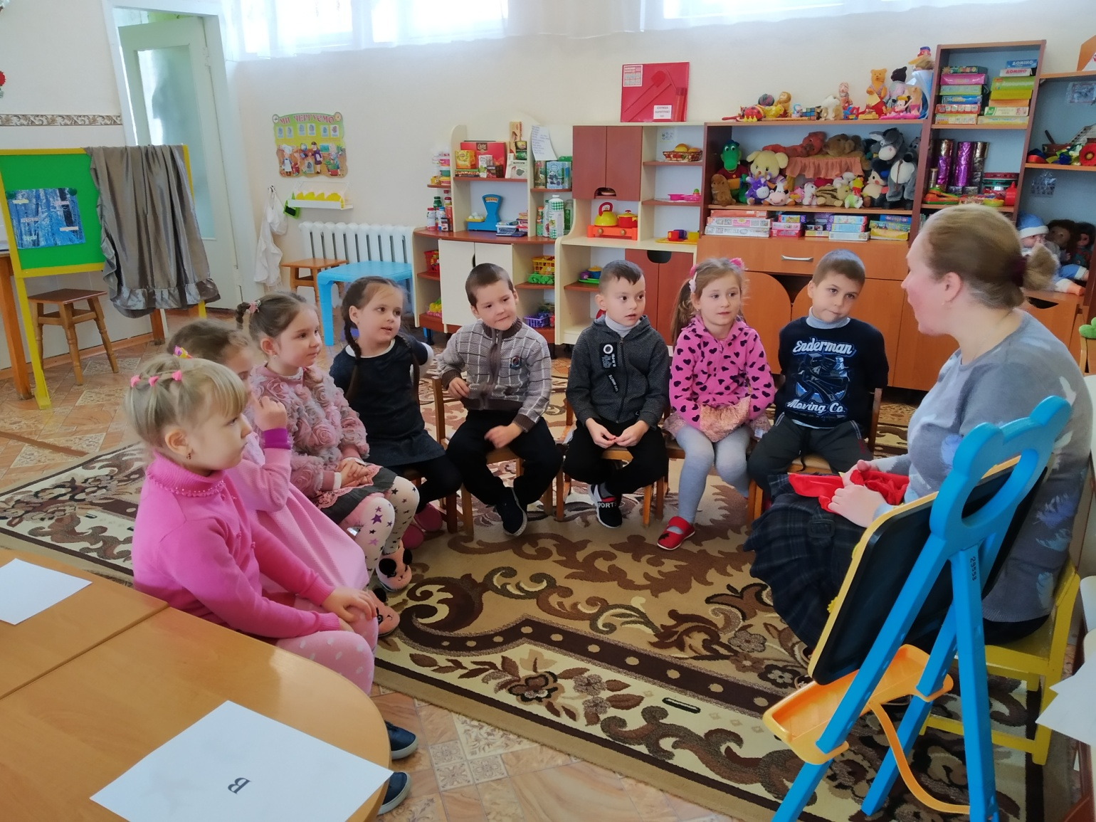
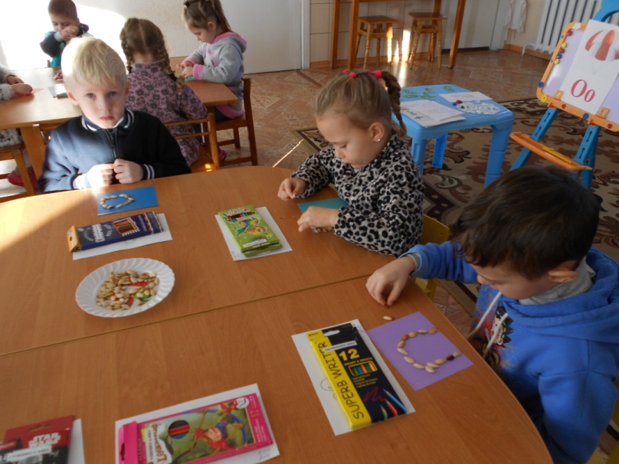

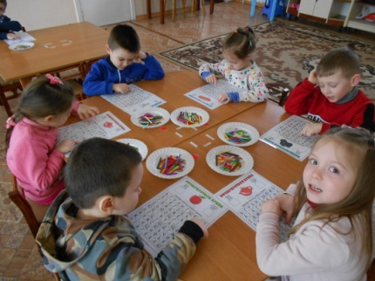
Допомагаючи дітям уникнути труднощів у засвоєнні таких абстрактних понять, як “звук”, “літера”, що його позначає, “склад”, “слово” є досить складним завданням для більшості дітей. І тому у засвоєнні цих понять мені стає на допомогу наочно-образний матеріал.
Дидактична гра “Допоможи
Зайчику відшукати букву”
Гра “Загадкова сніжинка”
Відкритий показ “Перші сходинки
до читання”
Викладання букви О
з насіння
Гра “Викладаємо склад
з буквою Ж”
Дидактична гра “Розшукується
буква”
Безкровна Л.М.

Slide 5
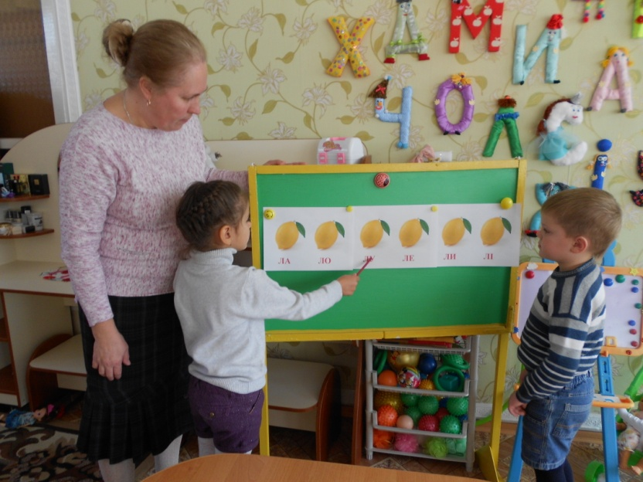
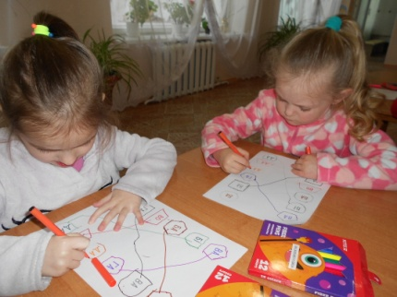
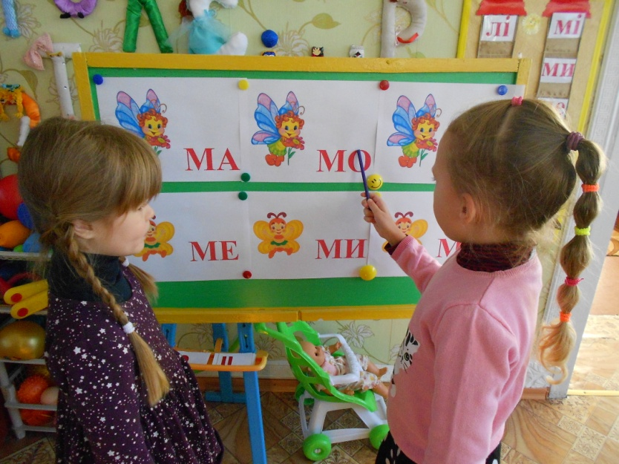
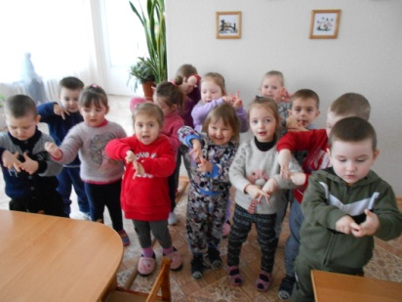
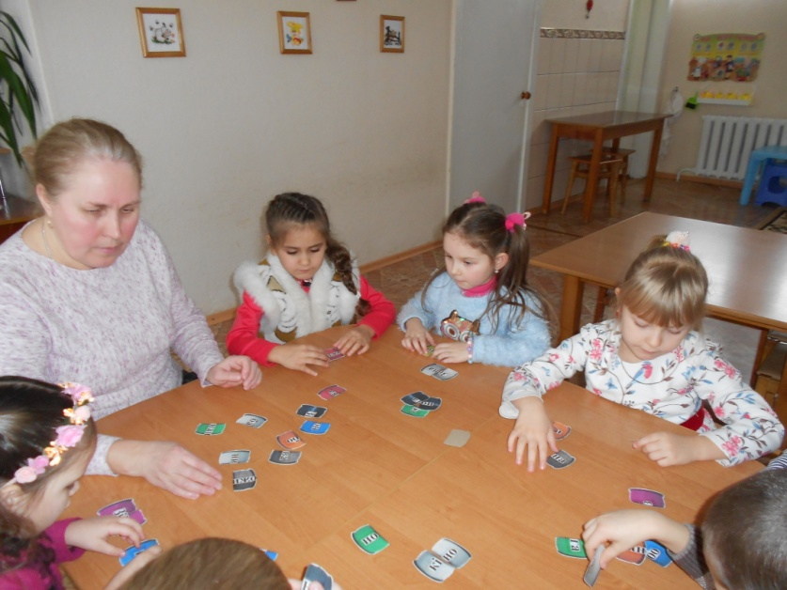

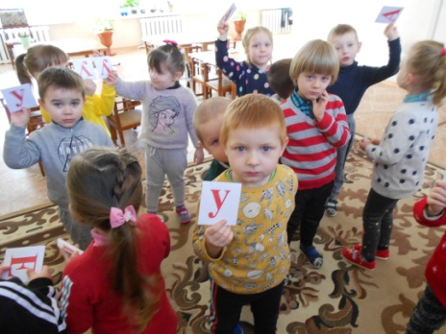
Запропоновані завдання діти виконують природно, невимушено, з цікавістю та бажанням досягти результату.
Гра “Веселі лимони”
. Вивчення букви Л
Гра “З`єднуємо вірно
та читаємо вправно””
Гра “Читаємо для метеликів”
Гра “Покажи пальчиками
вивчені букви”
Вивчення нової букви
Гра “Викладу з камінчиків
вивчену букву”
Гра “Знайди названу букву”
Безкровна Л.М.

Slide 6
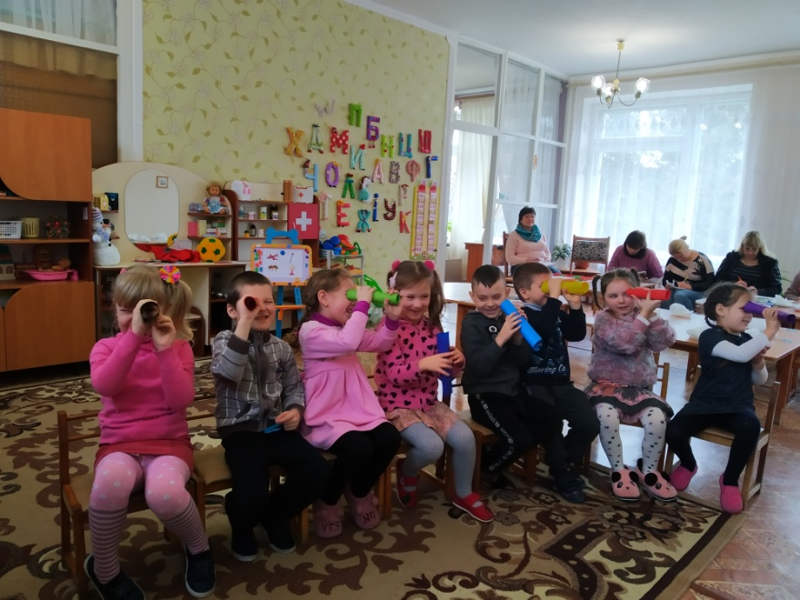
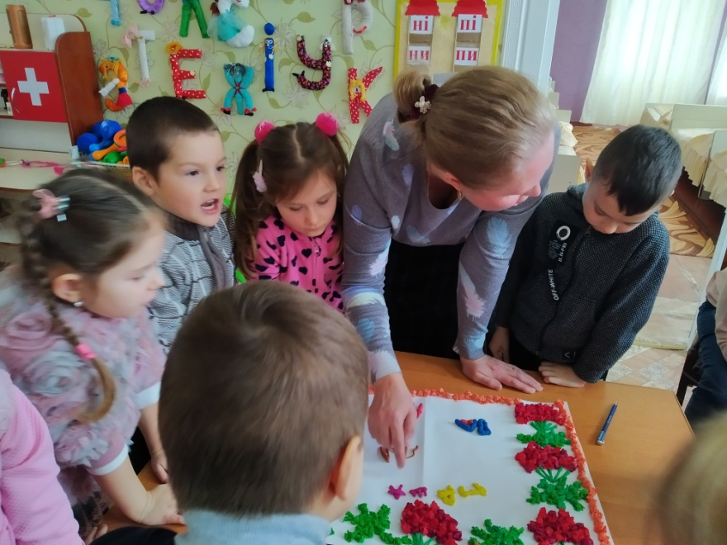
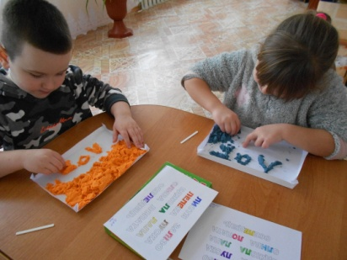
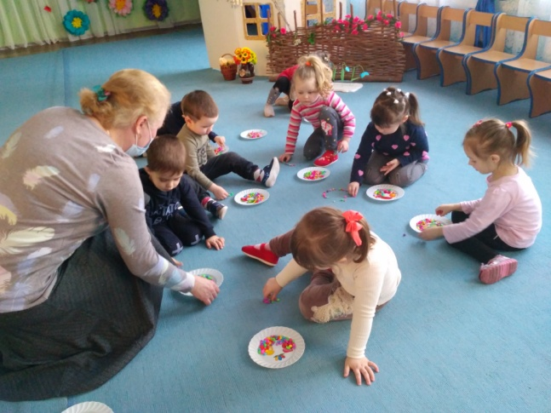
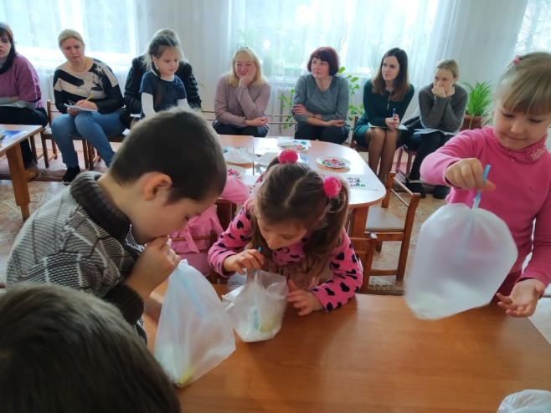
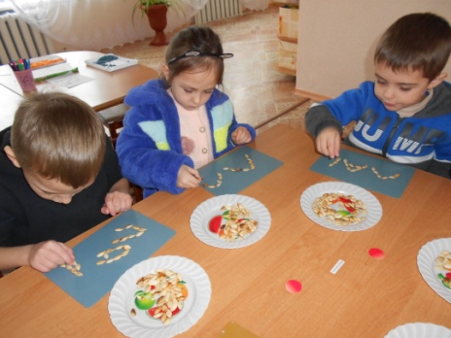
Вдало підібрані завдання розширюють знання дітей про навколишній світ, розвивають логічне мислення, збагачують активний і пасивний словник малят, розвивають мовленнєве дихання, дрібну моторику, память, увагу. Граючись, діти закріплюють знання про кольори та їх відтінки, предмети побуту, вчаться класифікувати предмети, систематизувати й аналізувати, робити прості узагальнення. https://vseosvita.ua/library/my
Гра з кінетичним піском.
“Відомі слова”
Відкритий показ “Перші сходинки
до читання”
Відкритий показ “Перші сходинки
до читання”
Заняття “Диво-деревце”
Гра “Викладаємо слова”
Гра “Знайди букву”
Безкровна Л.М.

Slide 7
ПОРІВНЯЛЬНИЙ АНАЛІЗ РЕЗУЛЬТАТІВ ДІАГНОСТИКИ
Безкровна Л.М.

Slide 8

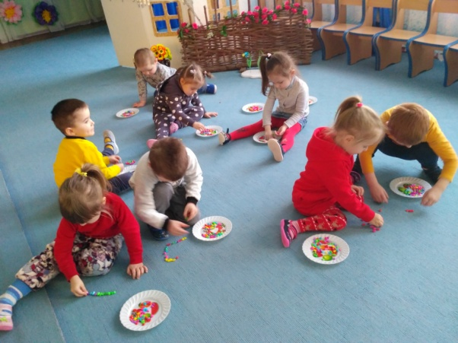
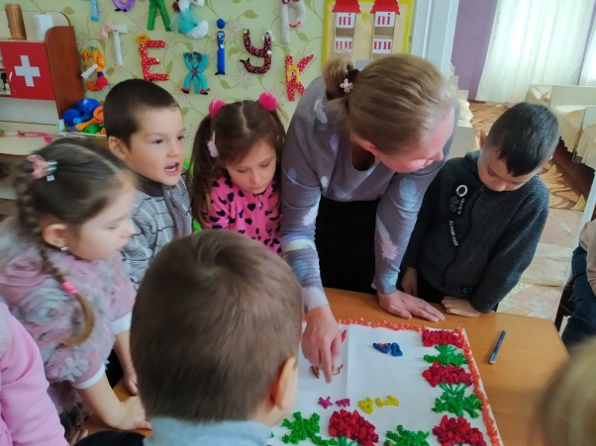
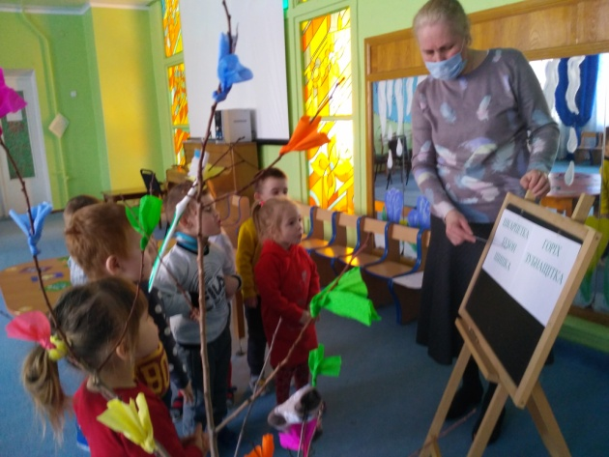
ПОШИРЕННЯ ДОСВІДУ
-Відкритий показ. «Перші сходинки до читання» за методикою Л.Шелестової. (грудень, 2020 р.)
-Відкритий показ. Заняття на тему: «Диво-деревце. Ознайомлення з буквою І». (листопад, 2021 р.)
Заняття “Перші сходинки до читання”
Заняття “Диво – деревце”
Заняття “Перші сходинки до читання”
Заняття “Диво – деревце”
Безкровна Л.М.

Slide 9
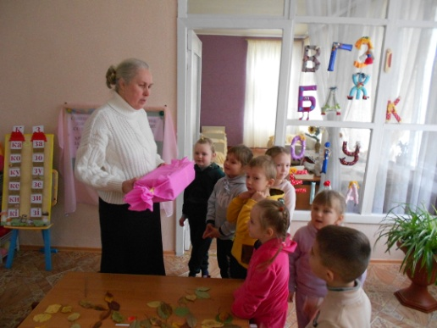
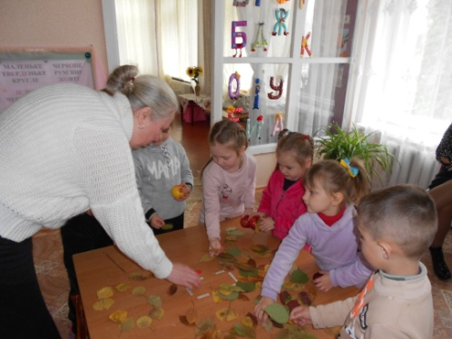
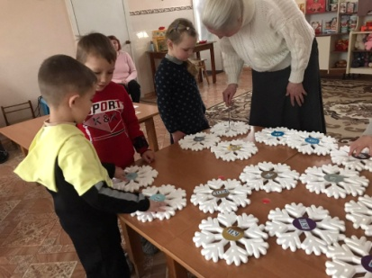
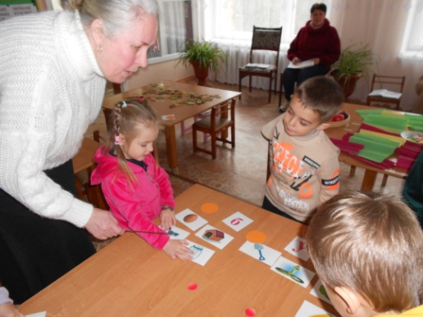
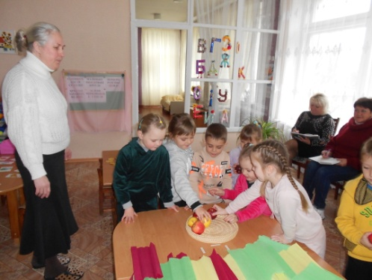
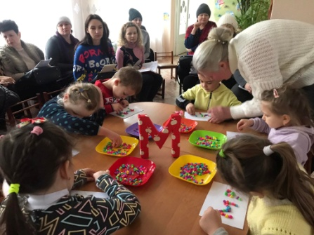
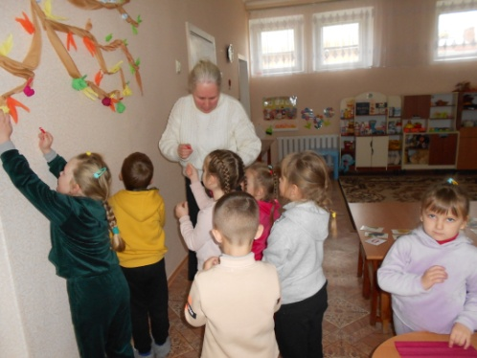
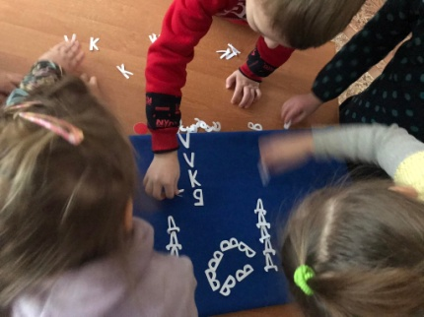
ПОШИРЕННЯ ДОСВІДУ
Відкритий показ. Інтегроване заняття на тему: “Солодке, запашне, наливне - яблучко медове” (жовтень, 2022 рік)
Педагогічний ланч. Відкритий показ. Заняття-пізнання на тему: “Зима дарує нову букву”.
Заняття “Солодке, запашне,
наливне – яблучко медове”
Заняття “Солодке, запашне,
Наливне – яблучко медове”
Заняття “Зима дарує нову букву”
Заняття “Солодке, запашне,
Наливне – яблучко медове”
Заняття “Солодке, запашне,
Наливне – яблучко медове”
Заняття “Зима дарує нову букву”
Заняття “Солодке, запашне,
Наливне – яблучко медове”
Заняття “Зима дарує нову букву”
Безкровна Л.М.

Slide 10
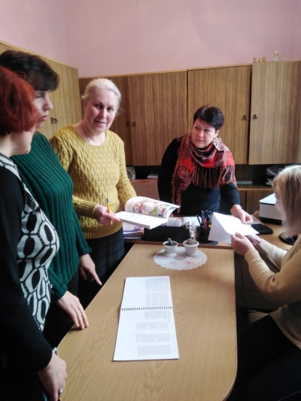
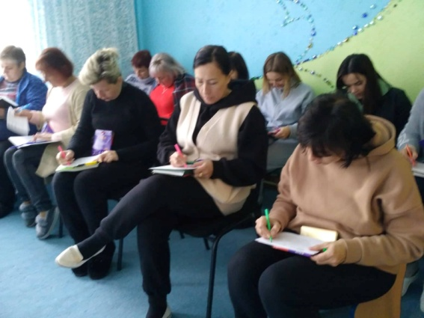
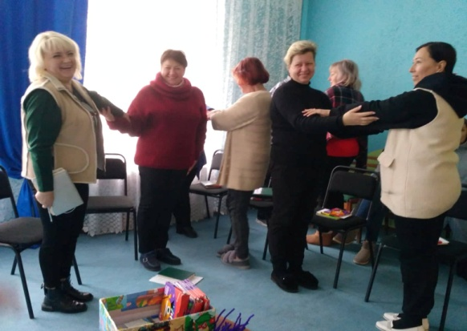
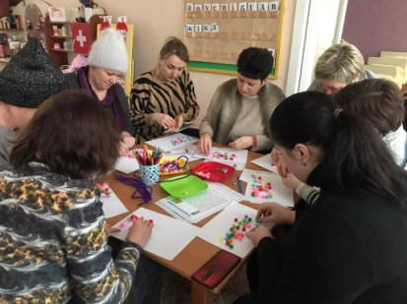
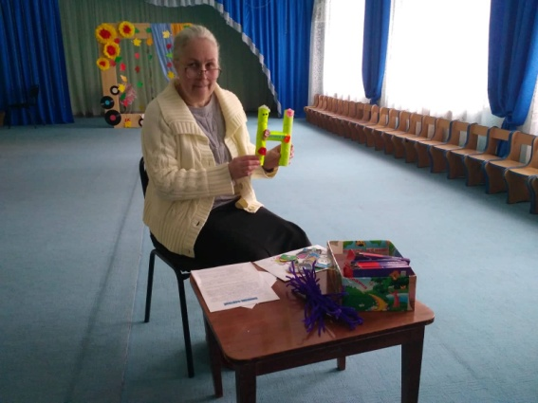
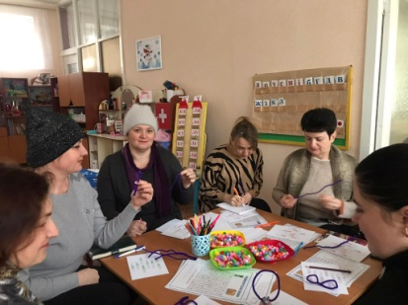
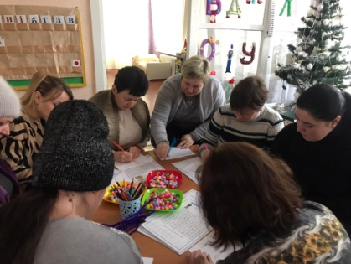
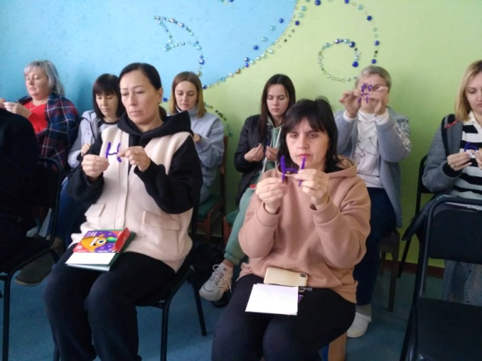
ПОШИРЕННЯ ДОСВІДУ
Практикум для педагогів. “Художнє слово, як засіб стимулювання мовленнєвої активності” (лютий, 2020 р.)
Педагогічний месендж. “Щоб порозумітися з дитиною, я практикую…” (листопад 2021 р.)
Практикум для вихователів. “Буквенні фантазії” (жовтень, 2022 р.)
ТЕМАТИЧНА СПІЛЬНОТА ПРИ ПЦ ПРПП Педагогчний ланч. “Розвивальне читання за методикою Л.Шелестової. (січень, 2023 р.)
“Щоб порозумітися з
Дитиною, я практикую…
Педагогічний месендж
“Буквенні фантазії”
Практикум для
вихователів
“Розвивальне читання
Педагогічний ланч
“Художнє слово, як
Засіб стимуллювання
Мовленнєвої активності
Практикум для вихователів
“Буквенні фантазії”
Практикум для
вихователів
“Розвивальне читання”
Педагогічний ланч
“Розвивальне читання
Педагогічний ланч
“Буквенні фантазії”
Практикум для
вихователів
Безкровна Л.М.

Slide 11
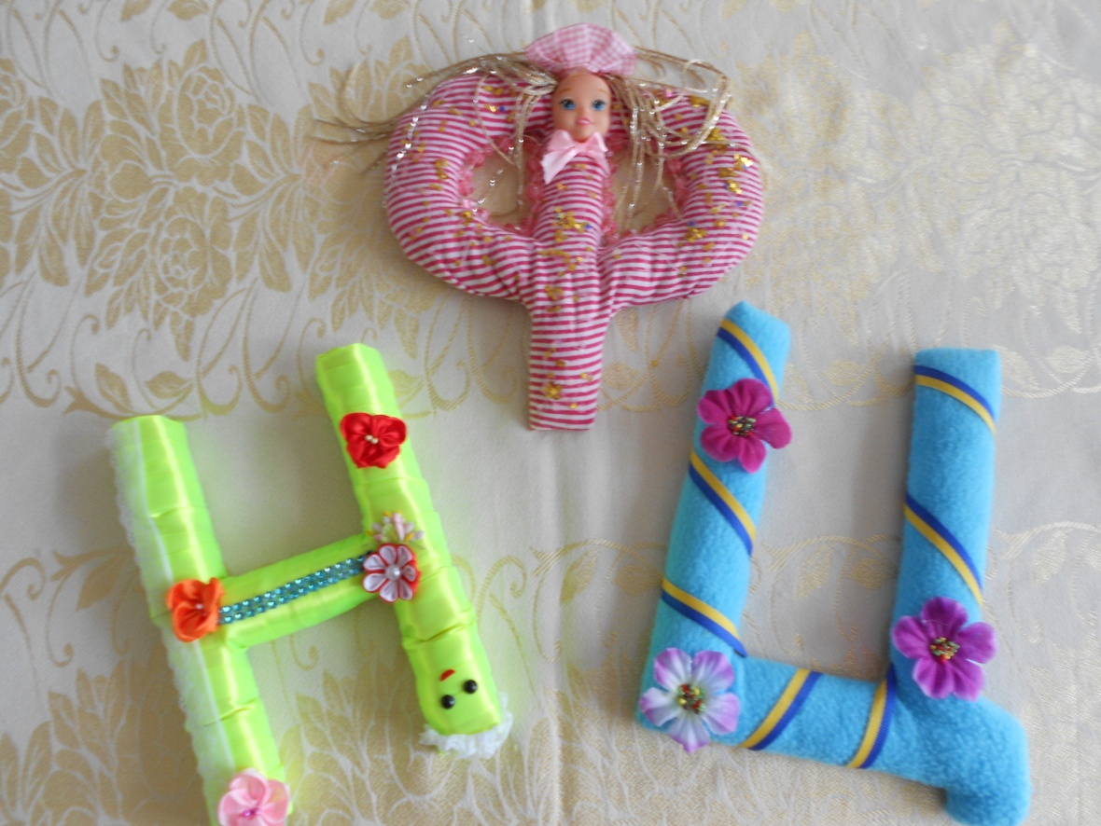
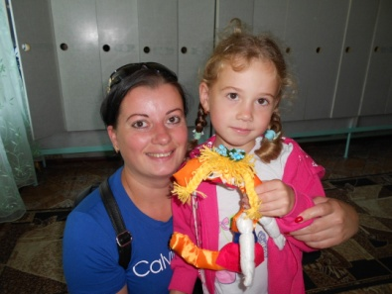
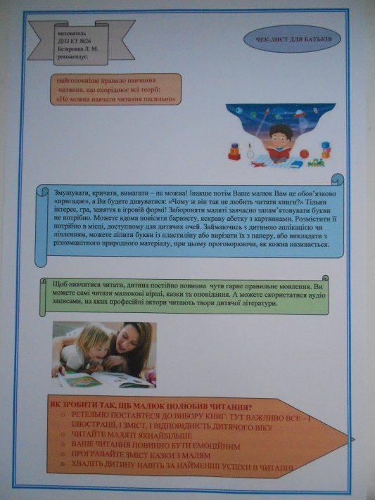
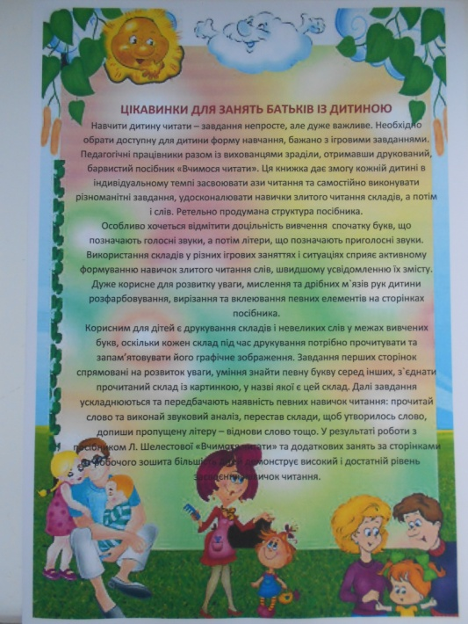
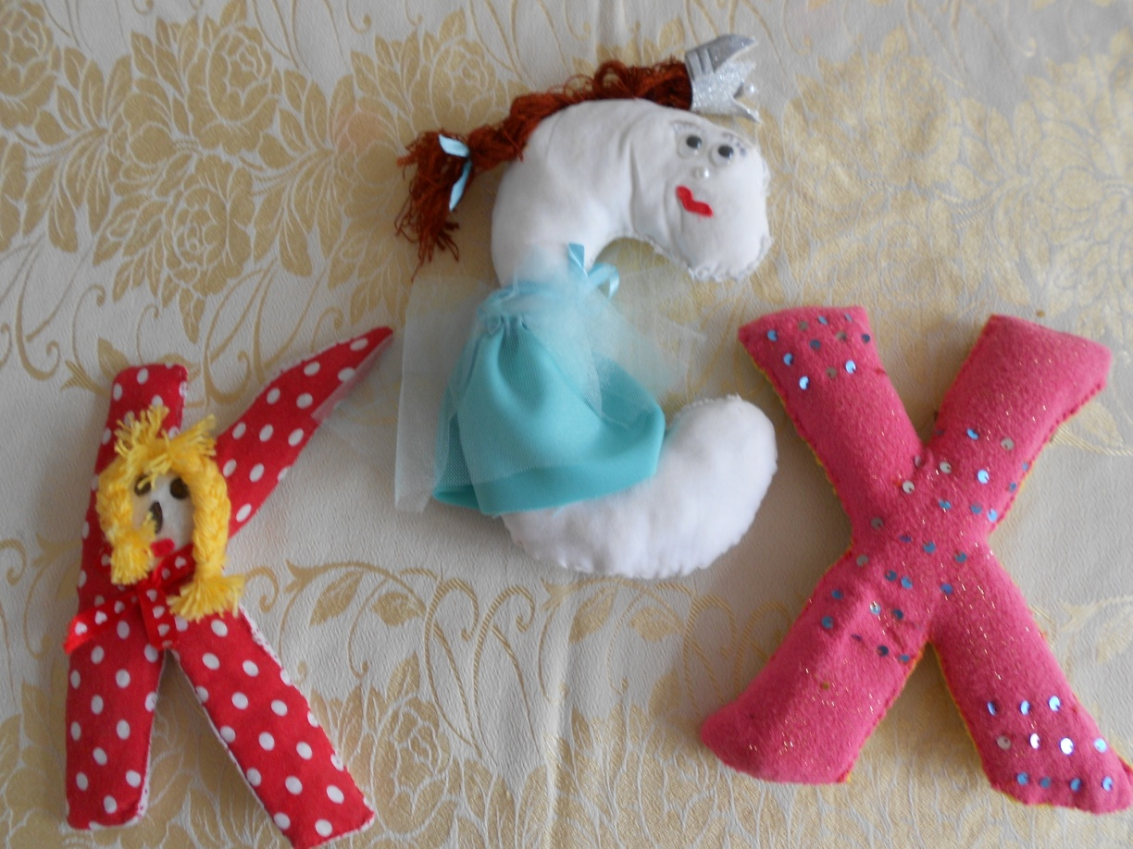
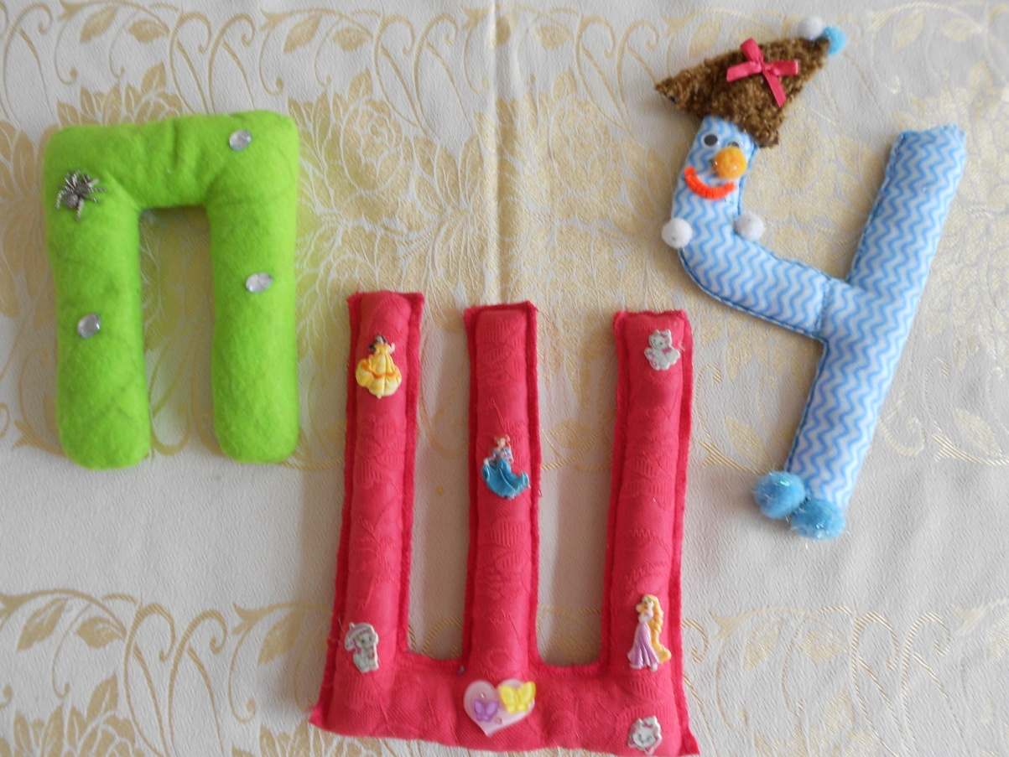
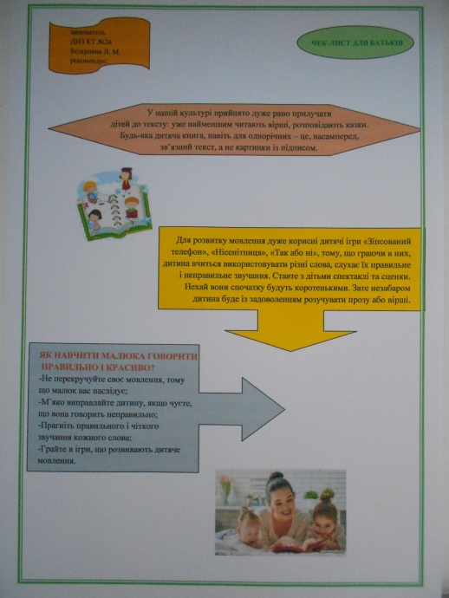
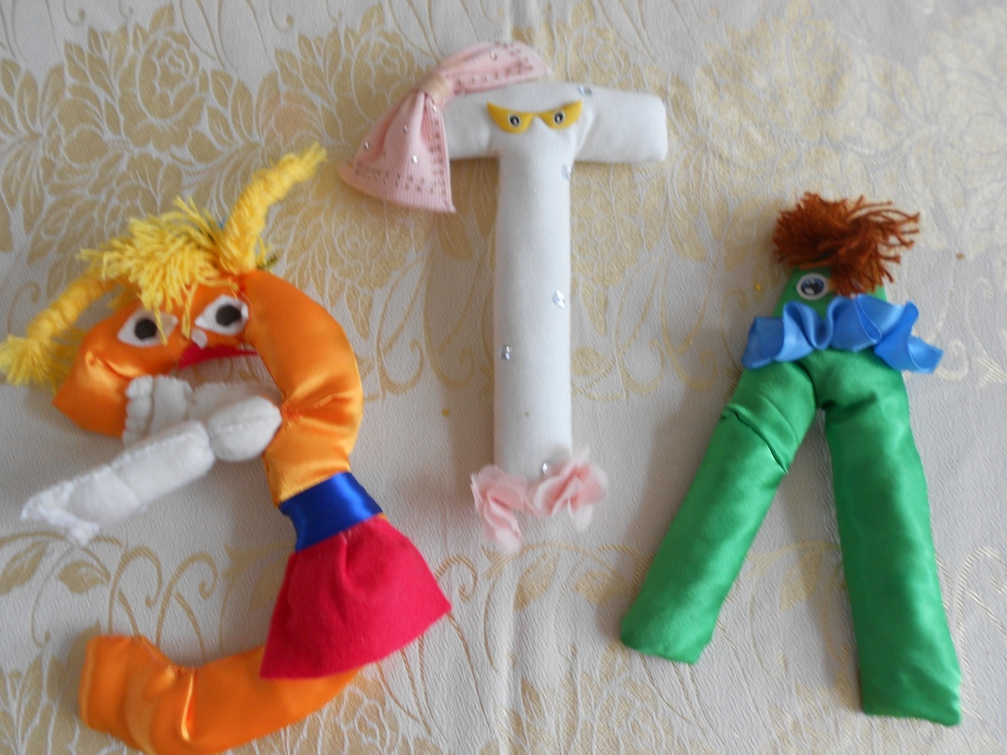
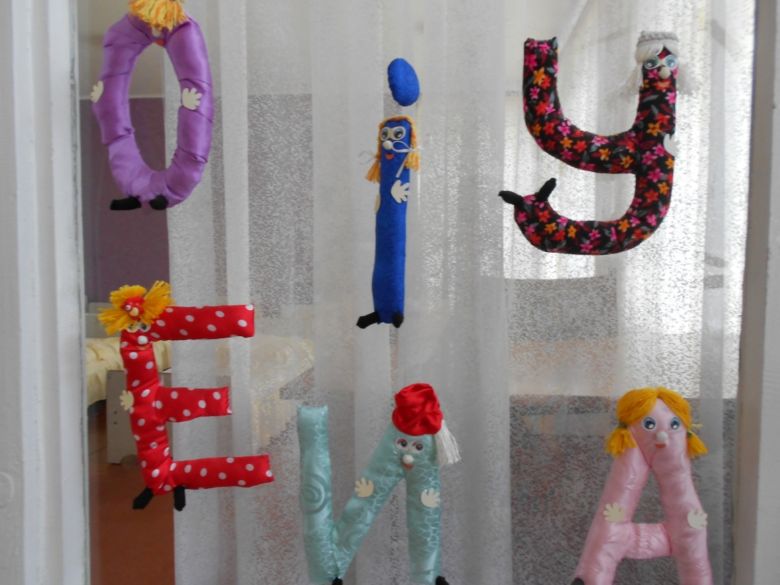
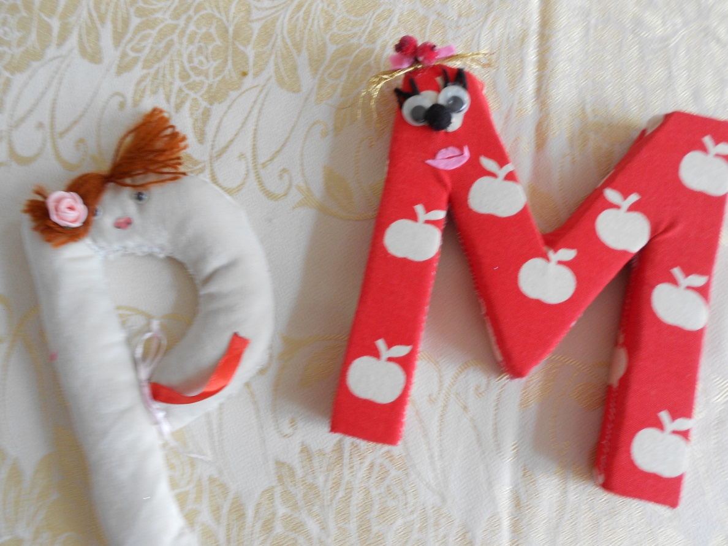
ВЗАЄМОДІЯ З БАТЬКАМИ
МЕТА: пропагувати переваги навчання читанню за методикою Л. Шелестової; залучати батьків до активної співпраці.
-консультації: “Пограйтеся із своєю дитиною”, “Поясніть дитині значення слів”, “Цікавинки для занять батьків з дитиною”.
-день відкритих дверей.
-презентація “Весела абетка”(https://www.facebook.com/groups/469566153599151
--розповсюдження чек – листів https://vseosvita.ua/user/id1582551/blog
-виготовлення дидактичного матеріалу (демонстраційні букви).
Безкровна Л.М.

Slide 12
МОЇ ПУБЛІКАЦІЇ У ФАХОВИХ ВИДАННЯХ, ОСВІТНІХ ПЛАТФОРМАХ ТОЩО…
Дата | Назва | Місце публікації
11.08.2021 р | Система занять за методикою Л.Шелестової “Раннє читання” для дітей другої молодшої групи. | https://vseosvita.ua/user/id1582551/achievements
12.08.2022 р | Конспекти занять для дітей середнього дошкільного віку за методикою Л.Шелестової “Кмітливий читайлик”. | https://vseosvita.ua/user/id1582551/achievements
15.08.2022 р | “Цікаво граємо – букви пригадаємо”. Мовленнєві ігри для дітей середнього дошкільного віку. | https://vseosvita.ua/user/id1582551/achievements
22.08.2022 р | Презентація “Весела абетка” для дітей молодшого дошкільного віку. | https://vseosvita.ua/user/id1582551/achievements
02.09.2022 р | Презентація “Весела абетка” 1 частина для дітей середнього дошкільного віку”. | https://vseosvita.ua/user/id1582551/achievements
05.09.2022 р | Презентація “Весела абетка” 2 частина для дітей середнього дошкільного віку. | https://vseosvita.ua/user/id1582551/achievements
11.09.2022 р | Дидактична гра “Міркуємо, читаємо” за методикою Л.Шелестової. Старший дошкільний вік. | https://vseosvita.ua/user/id1582551/achievements
Безкровна Л.М.

Slide 13
МОЇ ПУБЛІКАЦІЇ У ФАХОВИХ ВИДАННЯХ, ОСВІТНІХ ПЛАТФОРМАХ ТОЩО…
Дата | Назва | Місце публікації
21.09.2022 р | Розвивальна гра “Четвертий зайвий”. Старший дошкільний вік. | https://vseosvita.ua/user/id1582551/achievements
05.10.2022 р | Проект “Чарівне яєчко”. Ознайомлення дітей старшого дошкільного віку зі світом професій. | https://vseosvita.ua/user/id1582551/achievements
05.10.2022 р | Дидактична гра “Грайлики-читайлики”. Старший дошкільний вік. | https://vseosvita.ua/user/id1582551/achievements
жовтень 2022 р | Серія медіа-занять: “Наші іграшки”, “Веселі камінчики” (читання), “Півник” (керамічна іграшка). | е/група у Facebook(https://www.facebook.com/groups/469566153599151
26.11.2022 р. | Презентація “Весела абетка” 1 частина для дітей старшого дошкільного віку. | https://vseosvita.ua/user/id1582551/achievements
09.12.2022 р. | Розвивальна гра “Розшукується слово”. Старший дошкільний вік. | https://vseosvita.ua/user/id1582551/achievements
08.02.2023 р. | “На допомогу батькам. Мовлення”. Чек-листи | https://vseosvita.ua/user/id1582551/achievements
Безкровна Л.М.

Slide 14



МОЄ ПЕДАГОГІЧНЕ ЕСЕ…
Тисячі професій народжуються і вмирають. Та серед вічних професій виховательська справа посідає особливе місце - вона початок усіх інших. Головне призначення педагога – навчити маленьку людину бути Людиною.
Кожен з нас проходить через чарівний, чудовий, казковий світ дитинства. І дуже важливо, хто поведе нас дивними стежками до пізнання світу. Адже у кожної дорослої людини була і залишиться в пам`яті перша вихователька, яка назавжди залишила свою частку в нас, дітях, вклавши в наші душі найбільші скарби – душевність, людяність, порядність.
Педагогічна діяльність – це нелегка праця і обрати шлях вихователя не кожен наважиться. Головним помічником та порадником мені слугує любов до дітей. Саме тому, відношення до професії з роками не зникає, а тільки стає мудрішим та глибшим. Скільки віддано справі за ці роки, а скільки, ще треба віддати…
Гра “Читаємо разом”
Гра “Впізнай букву”
Гра “Викладу склад для білочки”
Безкровна Л.М.

